Slide 1
古典坐标几何学
讲师: 廖侠
Email: xliao@hqu.edu.cn
个人主页: https://hirzebruch.github.io/main.html
上课时间: 周一3-4, 周四 7-8
答疑时间：周二下午2：00-4：00，学院2层公共空间

Slide 2
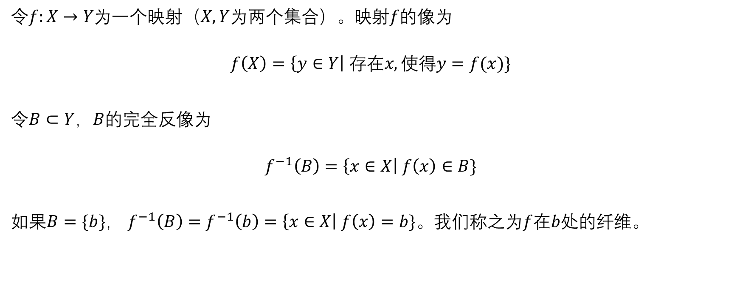
映射的像和完全反像
令$f:X→Y为$一个映射（$X,Y$为两个集合）。映射$f的$像为
$$f\left(X\right)=\left\{y∈Y\right| 存在x,使得y=f(x)\}$$
令$B⊂Y$，$B$的完全反像为
$$f^{−1}\left(B\right)=\left\{x∈X\right| f\left(x\right)∈B\}$$
如果$B=\{b\}，$ $f^{−1}\left(B\right)=f^{−1}\left(b\right)=\left\{x∈X\right| f\left(x\right)=b\}$。我们称之为$f$在$b$处的纤维。

Slide 3
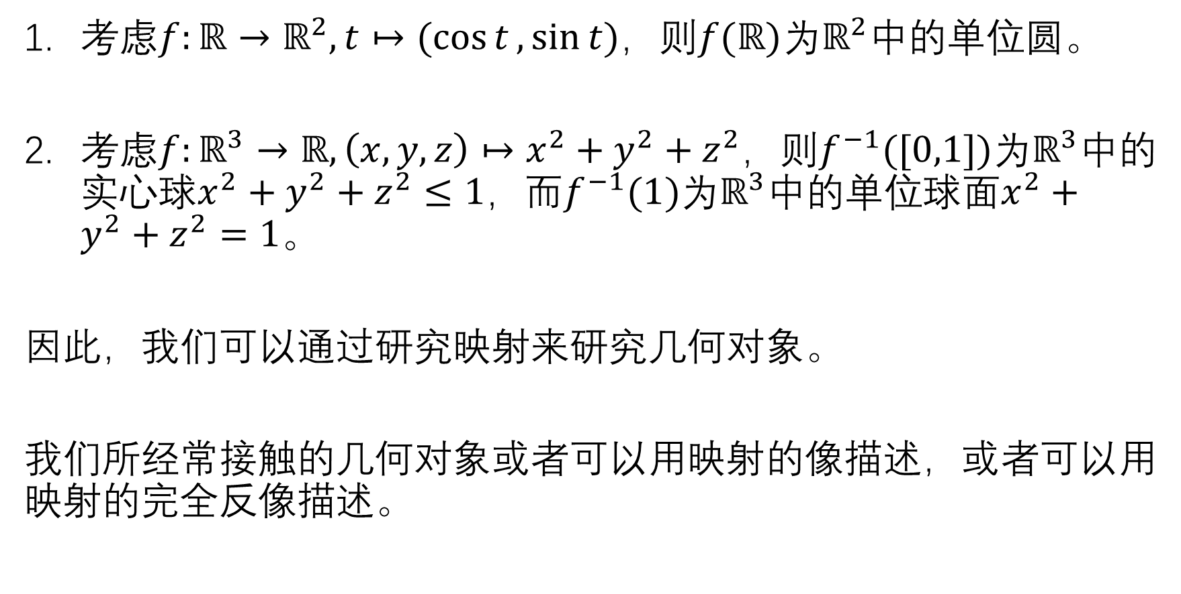
考虑$f:ℝ→ℝ^{2}, t↦(\cos{t},\sin{t})，$则$f(ℝ)$为$ℝ^{2}$中的单位圆。
考虑$f:ℝ^{3}→ℝ, \left(x,y,z\right)↦x^{2}+y^{2}+z^{2}$，则$f^{−1}([0,1])$为$ℝ^{3}$中的实心球$x^{2}+y^{2}+z^{2}≤1$，而$f^{−1}(1)$为$ℝ^{3}$中的单位球面$x^{2}+y^{2}+z^{2}=1$。
因此，我们可以通过研究映射来研究几何对象。
我们所经常接触的几何对象或者可以用映射的像描述，或者可以用映射的完全反像描述。

Slide 4
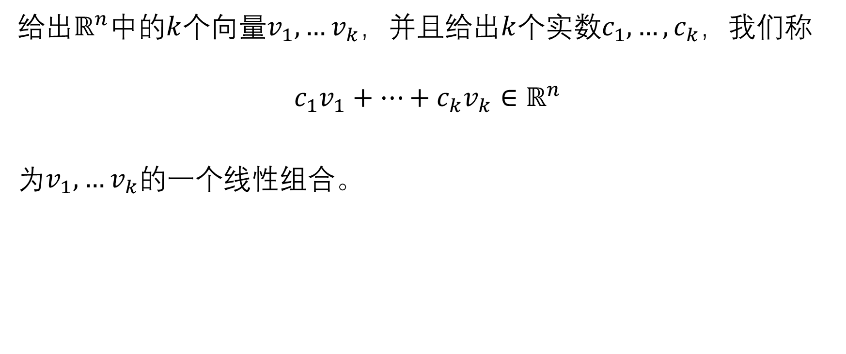
线性组合
给出$ℝ^{n}中$的$k$个向量$v_{1},…v_{k}，$并且给出$k$个实数$c_{1},…,c_{k}，$我们称
$$c_{1}v_{1}+…+c_{k}v_{k}∈ℝ^{n}$$
为$v_{1},…v_{k}$的一个线性组合。

Slide 5
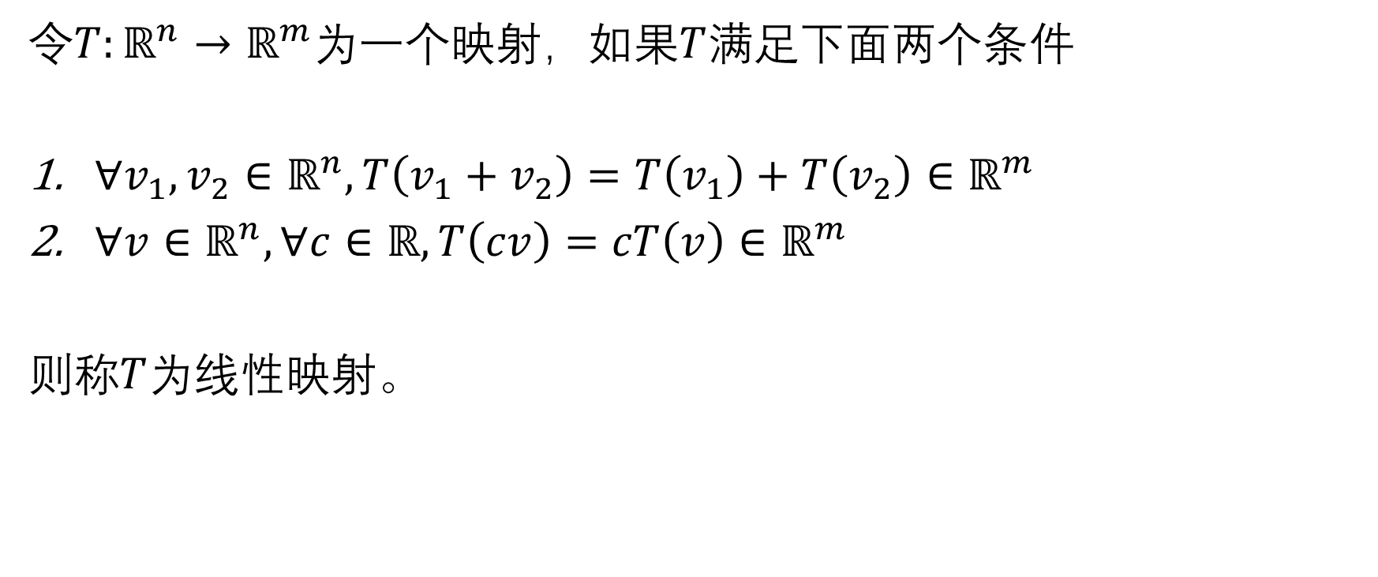
线性映射
令$T:ℝ^{n}→ℝ^{m}$为一个映射，如果$T$满足下面两个条件
$∀v_{1},v_{2}∈ℝ^{n}, T\left(v_{1}+v_{2}\right)=T\left(v_{1}\right)+T\left(v_{2}\right)∈ℝ^{m}$
$∀v∈ℝ^{n},∀c∈ℝ, T\left(cv\right)=cT\left(v\right)∈ℝ^{m}$
则称$T$为线性映射。

Slide 6
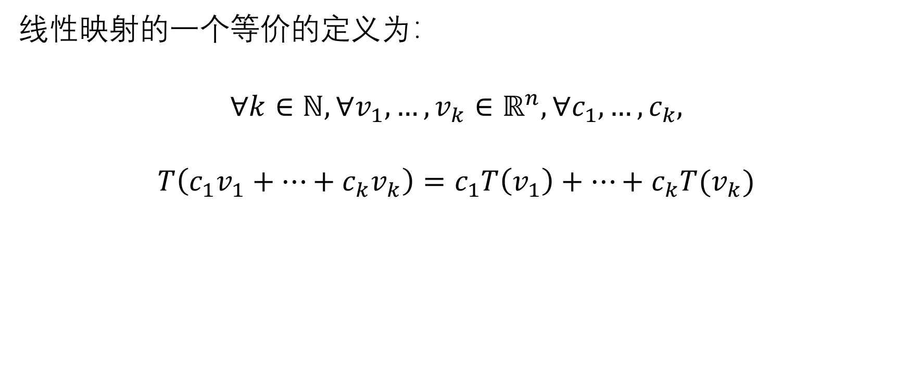
线性映射
线性映射的一个等价的定义为：
$$∀k∈ℕ,∀v_{1},…,v_{k}∈ℝ^{n}, ∀c_{1},…,c_{k},$$
$$T\left(c_{1}v_{1}+…+c_{k}v_{k}\right)=c_{1}T\left(v_{1}\right)+…+c_{k}T(v_{k})$$

Slide 7



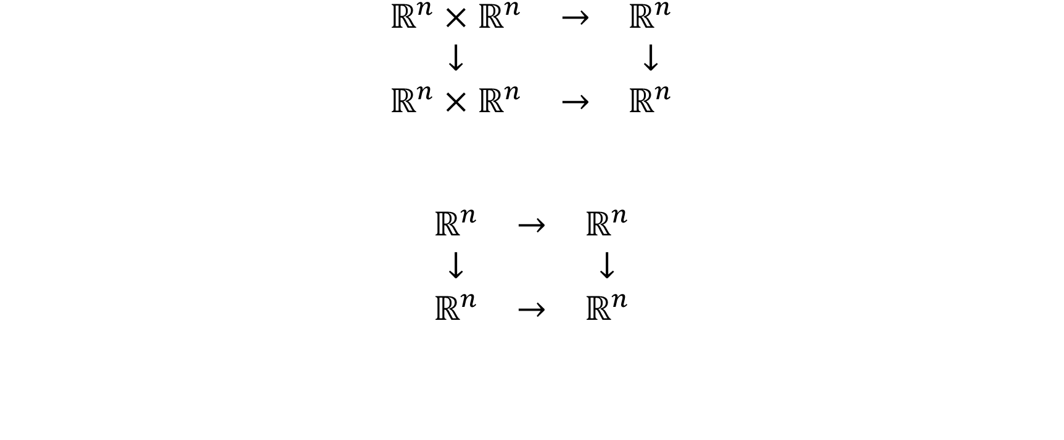


线性映射
+
$$\left.\begin{matrix}ℝ^{n}×ℝ^{n} & → & ℝ^{n} \\ ↓ & & ↓ \\ ℝ^{n}×ℝ^{n} & → & ℝ^{n}\end{matrix}\right.$$
$$\left.\begin{matrix}ℝ^{n} & → & ℝ^{n} \\ ↓ & & ↓ \\ ℝ^{n} & → & ℝ^{n}\end{matrix}\right.$$
$$T×T$$
$$T$$
$$c⋅$$

Slide 8
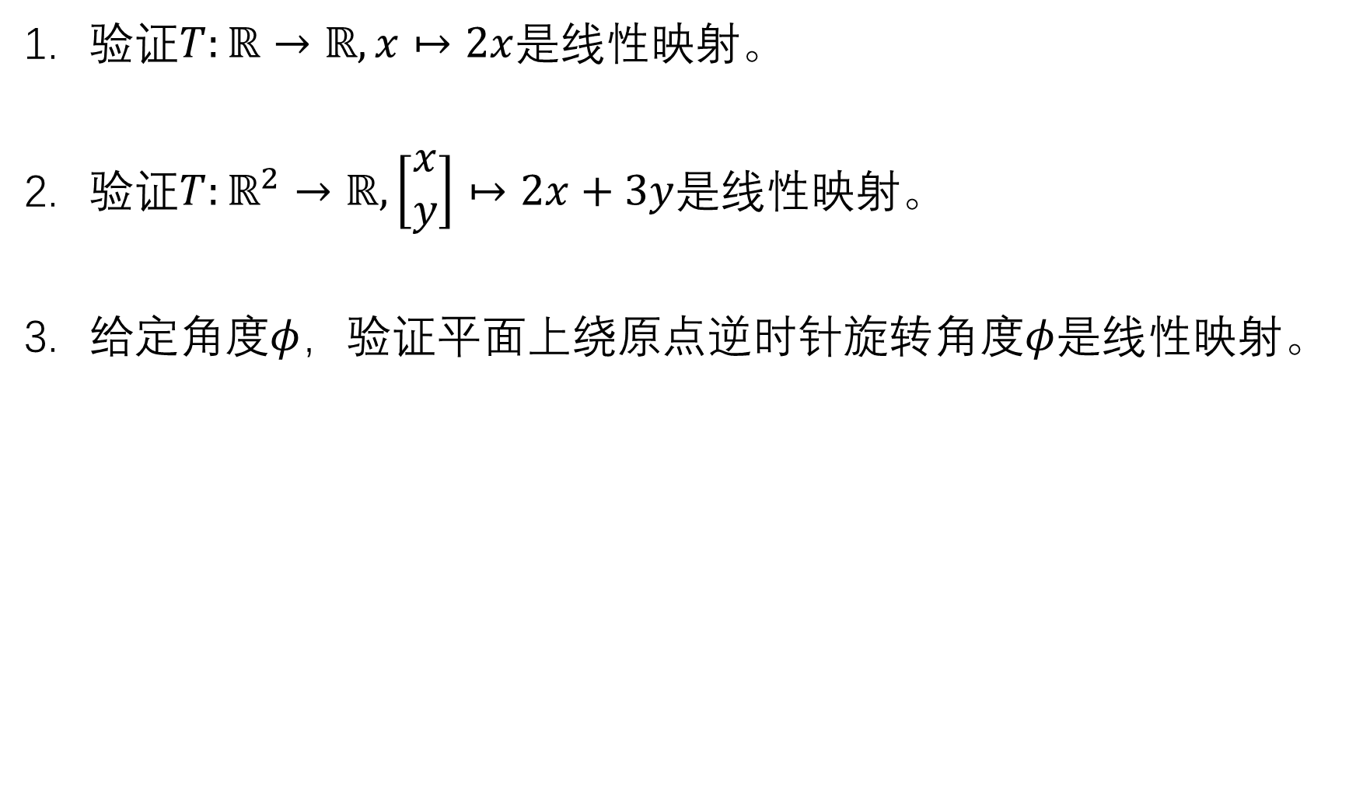
验证$T:ℝ→ℝ, x↦2x$是线性映射。
验证$T:ℝ^{2}→ℝ, \left[\begin{matrix}x \\ y\end{matrix}\right]↦2x+3y$是线性映射。
给定角度$φ$，验证平面上绕原点逆时针旋转角度$φ$是线性映射。

Slide 9
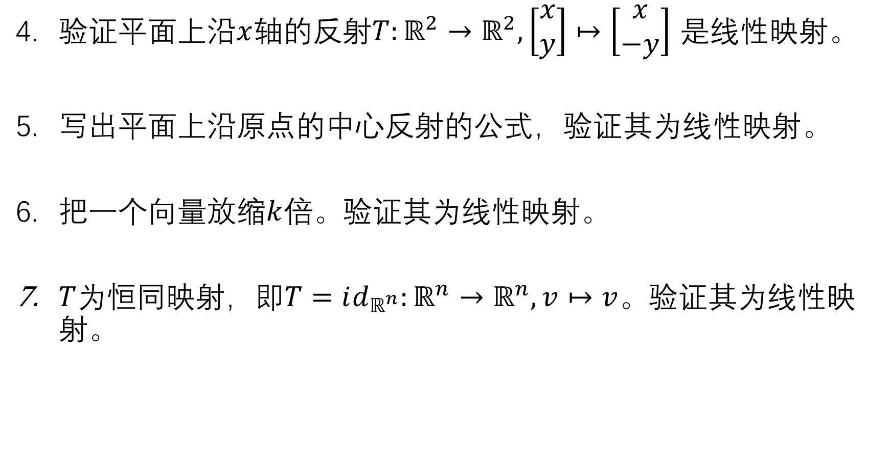
验证平面上沿$x$轴的反射$T:ℝ^{2}→ℝ^{2}, \left[\begin{matrix}x \\ y\end{matrix}\right]↦\left[\begin{matrix}x \\ −y\end{matrix}\right]$ 是线性映射。
写出平面上沿原点的中心反射的公式，验证其为线性映射。
把一个向量放缩$k$倍。验证其为线性映射。
$T$为恒同映射，即$T=id_{ℝ^{n}}:ℝ^{n}→ℝ^{n}, v↦v$。验证其为线性映射。

Slide 10
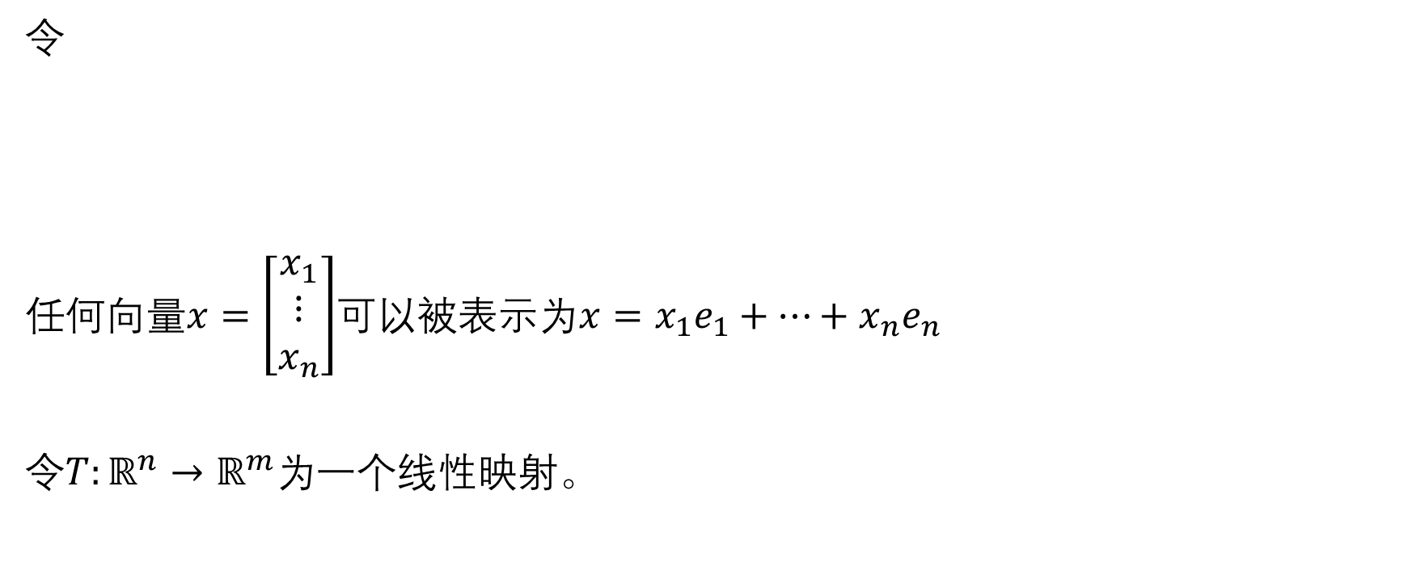
线性映射和矩阵
令
任何向量$x=\left[\begin{matrix}x_{1} \\ ⋮ \\ x_{n}\end{matrix}\right]$可以被表示为$x=x_{1}e_{1}+…+x_{n}e_{n}$
令$T:ℝ^{n}→ℝ^{m}为$一个线性映射。

Slide 11
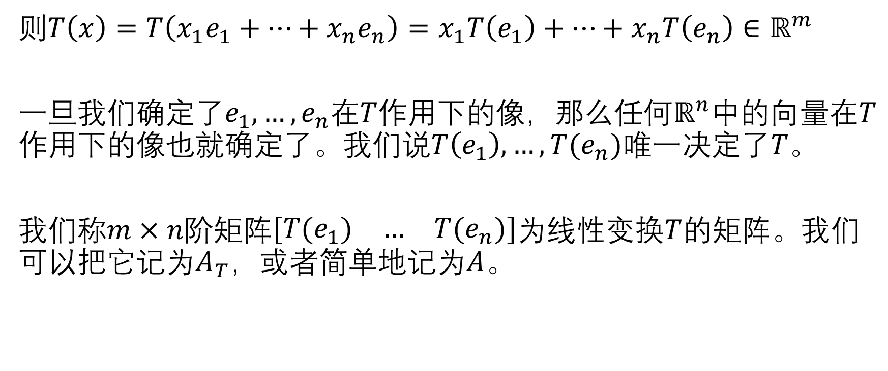
线性映射和矩阵
则$T\left(x\right)=T\left(x_{1}e_{1}+…+x_{n}e_{n}\right)=x_{1}T\left(e_{1}\right)+…+x_{n}T\left(e_{n}\right)∈ℝ^{m}$
一旦我们确定了$e_{1},…,e_{n}$在$T作用$下的像，那么任何$ℝ^{n}$中的向量在$T$作用下的像也就确定了。我们说$T\left(e_{1}\right),…,T(e_{n})$唯一决定了$T。$
我们称$m×n$阶矩阵$\left[\begin{matrix}T(e_{1}) & … & T(e_{n})\end{matrix}\right]$为线性变换$T$的矩阵。我们可以把它记为$A_{T}，$或者简单地记为$A$。

Slide 12
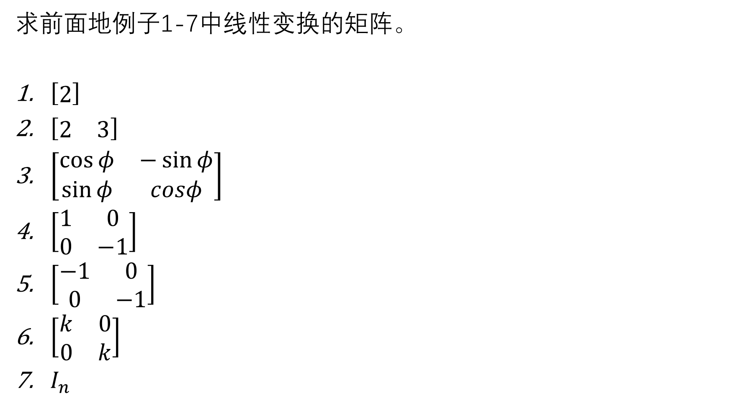
求前面地例子1-7中线性变换的矩阵。
$\left[\begin{matrix}2\end{matrix}\right]$
$\left[\begin{matrix}2 & 3\end{matrix}\right]$
$\left[\begin{matrix}\cos{φ} & −\sin{φ} \\ \sin{φ} & cosφ\end{matrix}\right]$
$\left[\begin{matrix}1 & 0 \\ 0 & −1\end{matrix}\right]$
$\left[\begin{matrix}−1 & 0 \\ 0 & −1\end{matrix}\right]$
$\left[\begin{matrix}k & 0 \\ 0 & k\end{matrix}\right]$
$I_{n}$

Slide 13
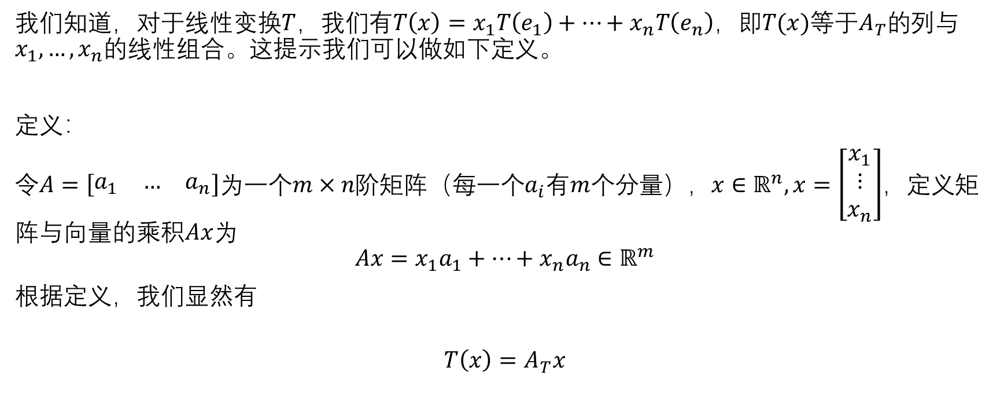
矩阵与向量的乘积
我们知道，对于线性变换$T$，我们有$T\left(x\right)=x_{1}T\left(e_{1}\right)+…+x_{n}T\left(e_{n}\right)$，即$T(x)$等于$A_{T}$的列与$x_{1},…,x_{n}$的线性组合。这提示我们可以做如下定义。
定义：
令$A=\left[\begin{matrix}a_{1} & … & a_{n}\end{matrix}\right]$为一个$m×n$阶矩阵（每一个$a_{i}$有$m$个分量），$x∈ℝ^{n}, x=\left[\begin{matrix}x_{1} \\ ⋮ \\ x_{n}\end{matrix}\right]$，定义矩阵与向量的乘积$Ax$为
$$Ax=x_{1}a_{1}+…+x_{n}a_{n}∈ℝ^{m}$$
根据定义，我们显然有
$$T\left(x\right)=A_{T}x$$

Slide 14
矩阵与向量的乘积
以下例题见Lay的教材的1.4节。

Slide 17
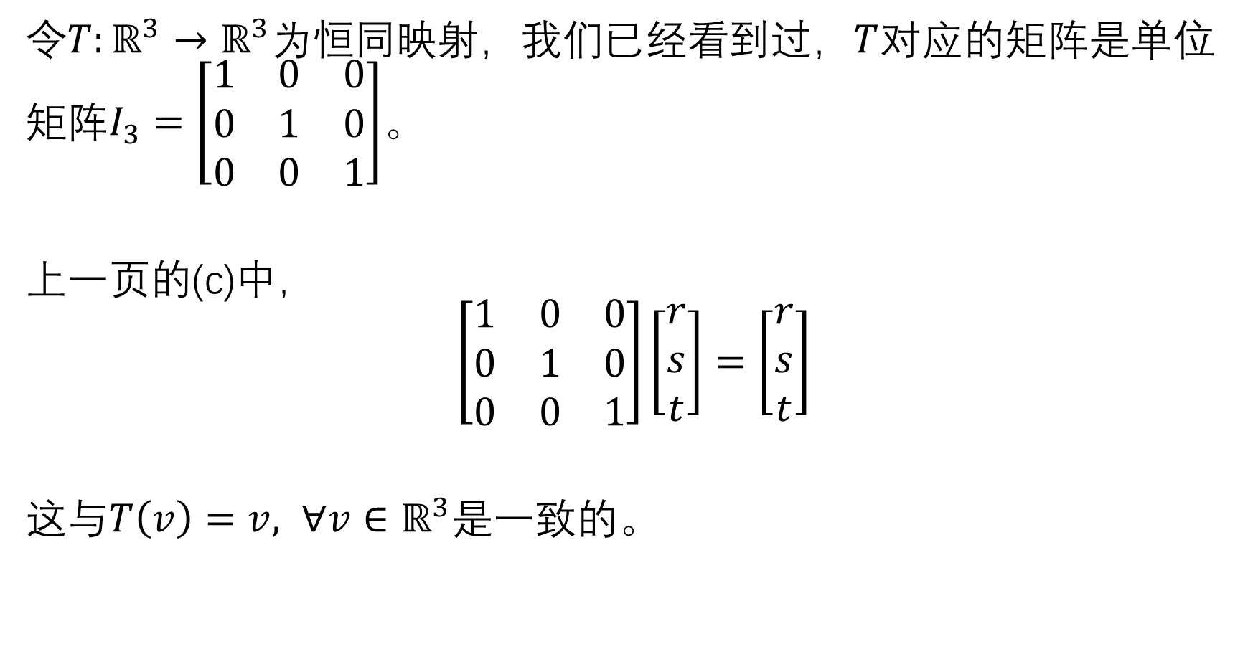
令$T:ℝ^{3}→ℝ^{3}$为恒同映射，我们已经看到过，$T$对应的矩阵是单位矩阵$I_{3}=\left[\begin{matrix}1 & 0 & 0 \\ 0 & 1 & 0 \\ 0 & 0 & 1\end{matrix}\right]$。
上一页的(c)中，
$$\left[\begin{matrix}1 & 0 & 0 \\ 0 & 1 & 0 \\ 0 & 0 & 1\end{matrix}\right]\left[\begin{matrix}r \\ s \\ t\end{matrix}\right]=\left[\begin{matrix}r \\ s \\ t\end{matrix}\right]$$
这与$T\left(v\right)=v, ∀v∈ℝ^{3}$是一致的。

Slide 18
线性方程组，向量方程，矩阵方程
例：给出线性方程组
我们可以把它等价地表示为向量方程
也可以等价地把它表示为矩阵方程

Slide 19
线性方程组，向量方程，矩阵方程

Slide 20
矩阵-向量乘法的线性性。
我们有以下定理。

Slide 21
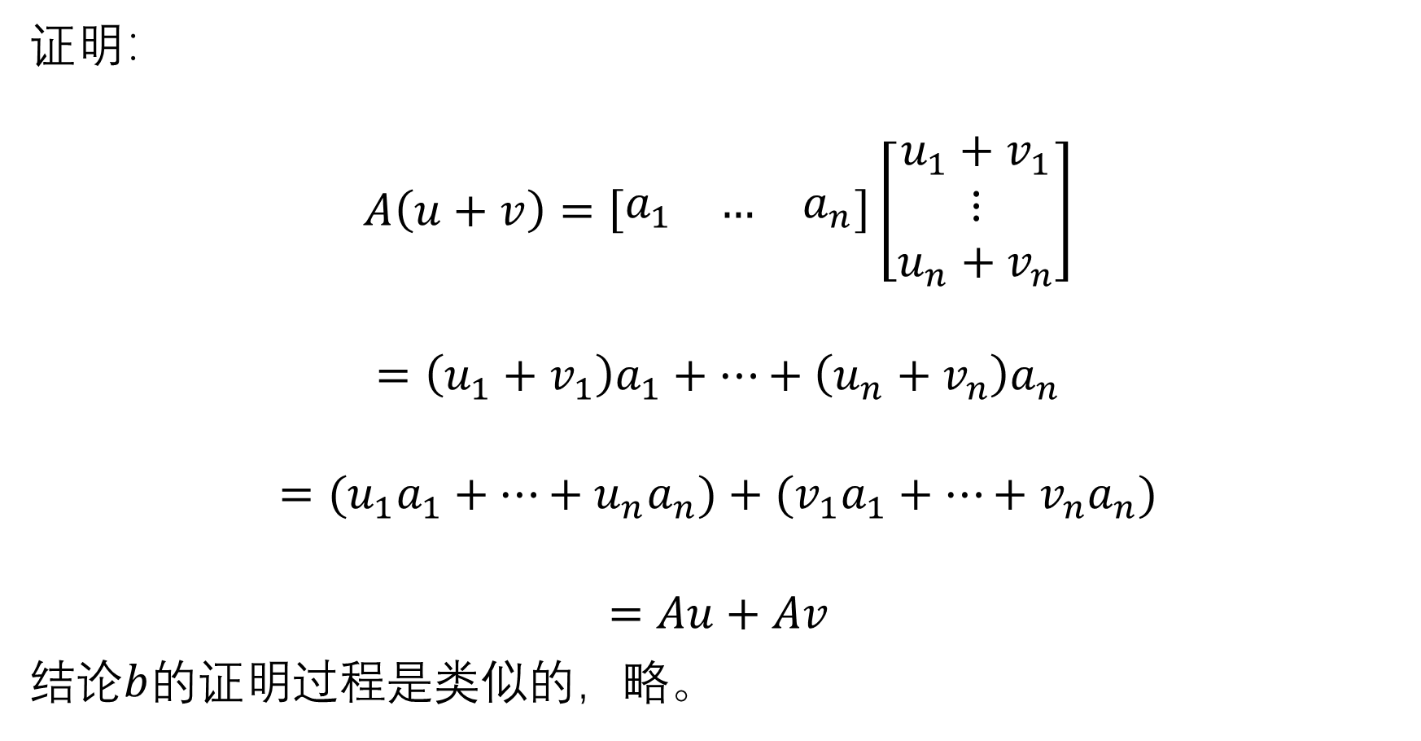
证明：
$$A\left(u+v\right)=\left[\begin{matrix}a_{1} & … & a_{n}\end{matrix}\right]\left[\begin{matrix}u_{1}+v_{1} \\ ⋮ \\ u_{n}+v_{n}\end{matrix}\right]$$
$$=\left(u_{1}+v_{1}\right)a_{1}+…+\left(u_{n}+v_{n}\right)a_{n}$$
$$={(u}_{1}a_{1}+…+u_{n}a_{n})+(v_{1}a_{1}+…+v_{n}a_{n})$$
$$=Au+Av$$
结论$b$的证明过程是类似的，略。

Slide 22
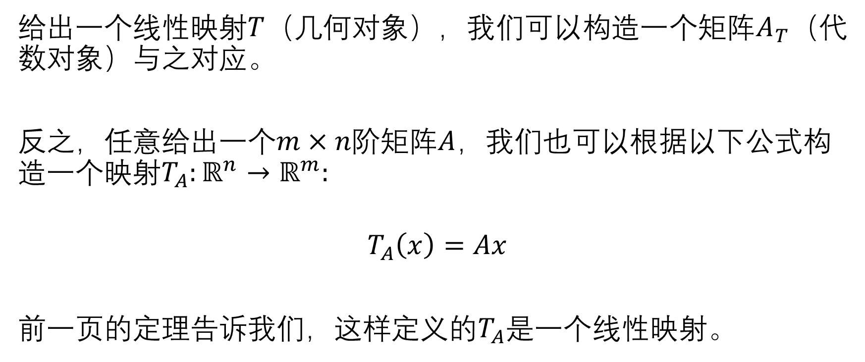
线性映射和矩阵
给出一个线性映射$T$（几何对象），我们可以构造一个矩阵$A_{T}$（代数对象）与之对应。
反之，任意给出一个$m×n$阶矩阵$A$，我们也可以根据以下公式构造一个映射$T_{A}:ℝ^{n}→ℝ^{m}:$
$$T_{A}\left(x\right)=Ax$$
前一页的定理告诉我们，这样定义的$T_{A}$是一个线性映射。

Slide 23
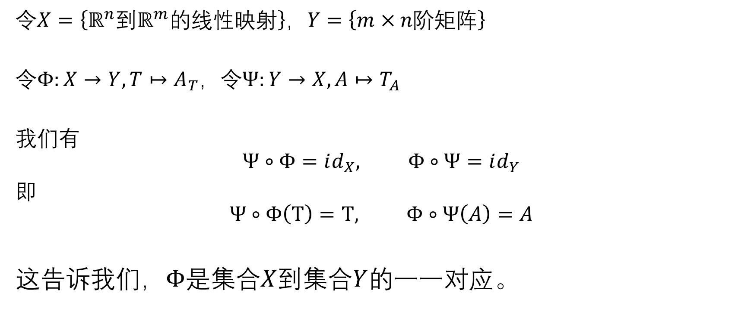
线性映射和矩阵
令$X=\left\{ℝ^{n}到ℝ^{m}的线性映射\right\}，Y=\left\{m×n阶矩阵\right\}$
令$Φ:X→Y, T↦A_{T}$，令$Ψ:Y→X, A↦T_{A}$
我们有
$$Ψ∘Φ=id_{X}, Φ∘Ψ=id_{Y}$$
即
$$Ψ∘Φ\left(T\right)=T, Φ∘Ψ\left(A\right)=A$$
这告诉我们，$Φ是$集合$X$到集合$Y$的一一对应。

Slide 24
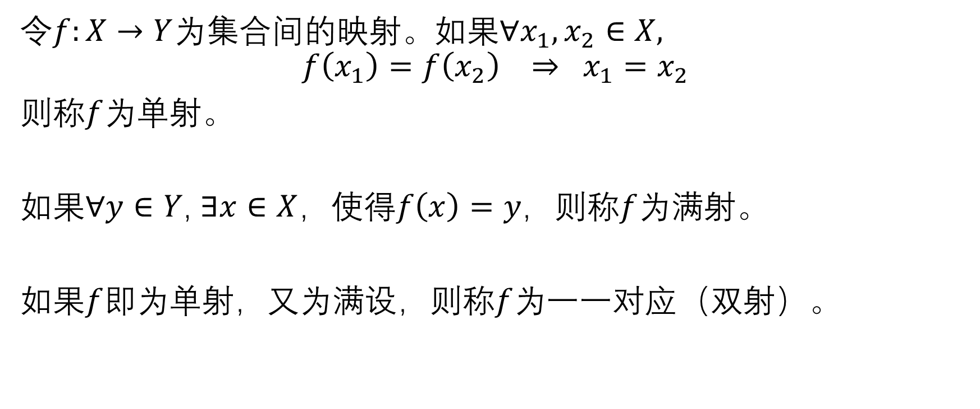
一一对应（双射）
令$f:X→Y$为集合间的映射。如果$∀x_{1},x_{2}∈X,$
$$f\left(x_{1}\right)=f\left(x_{2}\right) ⇒ x_{1}=x_{2}$$
则称$f$为单射。
如果$∀y∈Y$, $∃x∈X$，使得$f\left(x\right)=y，$则称$f$为满射。
如果$f$即为单射，又为满设，则称$f$为一一对应（双射）。

Slide 25
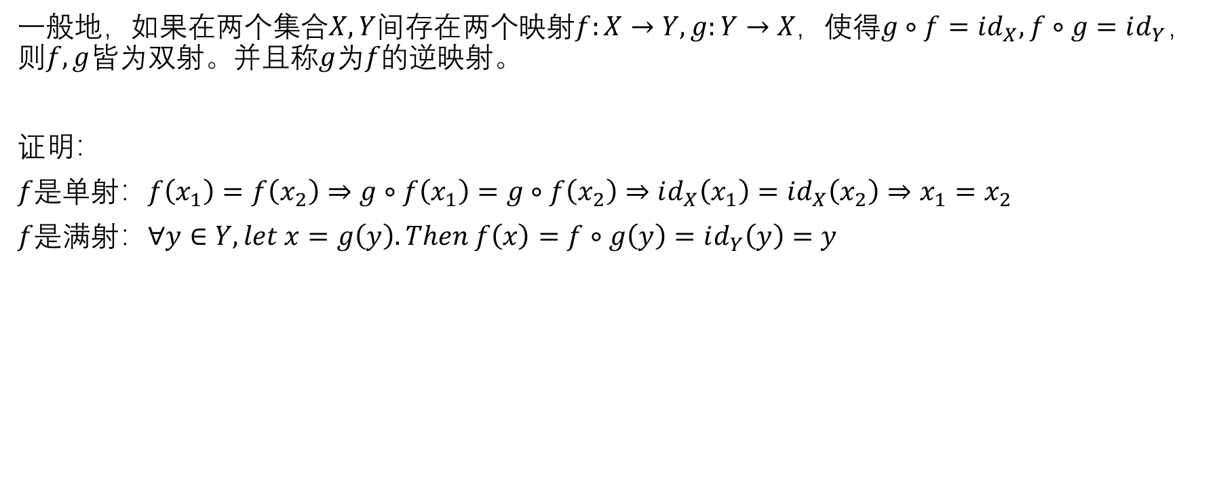
一一对应（双射）
一般地，如果在两个集合$X,Y$间存在两个映射$f:X→Y, g:Y→X，$使得$g∘f=id_{X}, f∘g=id_{Y}$，则$f,g$皆为双射。并且称$g$为$f的$逆映射。
证明：
$f$是单射：$f\left(x_{1}\right)=f\left(x_{2}\right)⇒g∘f\left(x_{1}\right)=g∘f\left(x_{2}\right)⇒id_{X}\left(x_{1}\right)=id_{X}\left(x_{2}\right)⇒x_{1}=x_{2}$
$f$是满射：$∀y∈Y, let x=g\left(y\right). Then f\left(x\right)=f∘g\left(y\right)=id_{Y}\left(y\right)=y$

Slide 26
线性映射和矩阵
Lay的教材p74-p76

Slide 27
HW:
Lay的教材
P40:1-4, p41:9-10
P79:1-4, 7-10, 15-18

